Slide 1
Использование методов биотехнологии в производстве биологически активных веществ
Деятельность | Время, час
Лекции | 44
Лабораторные работы | 44
Самостоятельная работа | 128
Итого: | 216
Экзамен 8 семестр,
Кредитов 8
12 недель учебного семестра (4, 4/4, 4)

Slide 2
Литература
Основная
1. Биотехнология: учебник / И.В. Тихонов, Е.А. Рубан, Т.Н. Грязнева и др.; под ред. Е.С. Воронина. – СПб.: ГИОРД, 2008.– 704 с.
2. Биотехнология: учеб. пособие для студ. ВУЗов / Ю.О. Сазыкин, С.Н. Орехов, И.И. Чакалева; под ред. А.В. Катлинского. – М.: Изд. Центр «Академия», 2006. – 256 с.
3. Основы фармацевтической биотехнологии: учебное пособие / Т.П. Прищеп, В.С. Чучалин, К.Л. Зайков, Л.К. Михалева, Л.С. Белова. – Ростов н/Д.: Феникс; Томск: Изд-во НТЛ, 2006. – 256 с.
4. Бирюков В.В. Основы промышленной биотехнологии: учебное пособие — М. : КолосС, 2006. — 295 с.
5. http://www.lib.tpu.ru/ebs.html#elan

Slide 3
Литература
Дополнительная
Глик Б., Пастернак Дж. Молекулярная биотехнология. Принципы и применение./ под. ред. И.Хиггинса, Д.Беста, Дж.Джонса. – М.: Мир, 1988. – 480 с.3.
Биоэтика: учебник / под. ред. П.В. Лопатина. – М.: ГЭОТАР-Медиа, 2009. – 272 с.
Бейли Дж. Э., Оллис Д.Ф. Основы биохимической инженерии в 2-х томах. - М: Мир, 1989.
Егоров Н.С. Основы учения об антибиотиках. – М.: Высш.шк., 1986. – 448 с.6.
Биотехнология: теория и практика : учебное пособие / Н. В. Загоскина [и др.]. — Москва: Оникс, 2009. — 496 с.: ил.— Библиогр.: с. 487-493. — Словарь терминов: с. 472-486.

Slide 4
БИОТЕХНОЛОГИЯ
БИОЛОГИЧЕСКИ АКТИВНЫХ
ВЕЩЕСТВ
основные типы природных и синтетических БАВ;
традиционное и современное понятие БАВ;
критерии биологической активности БАВ

Slide 5
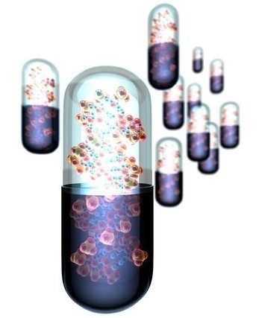
основа изучения предмета
знания о способах и средствах проведения производственных процессов получения БАВ как из простых химических соединений, так и в процессе обмена веществ в живом организме.

Slide 6
Потребность в БАВ
– получение новых видов продуктов различного назначения и в первую очередь препаратов профилактического и терапевтического действия;
– утилизация отходов промышленности и сельского хозяйства;
- получение экологически безопасных средств защиты сельскохозяйственных растений от болезней, вредителей, сорных растений для повышения их биологической продуктивности.

Slide 7
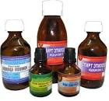
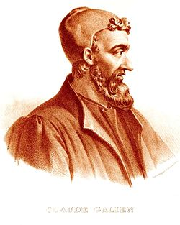
Клавдий Гален (131-201гг.)
Галеновые препараты, как правило, содержат комплекс химических веществ различного действия на живой организм.

Slide 8
Биологически активные вещества
Химические вещества, обладающие высокой физиологической активностью при небольших концентрациях по отношению к определённым группам живых организмов или к отдельным группам их клеток.
По своему происхождению БАВ делятся на биогенные и абиогенные

Slide 9
Единица биологической активности
химического вещества - минимальное количество этого вещества, способное подавлять развитие или задерживать рост определенного числа клеток, тканей стандартного штамма (биотеста) в единице питательной среды.

Slide 10
Природные БАВ
образуются в процессе жизнедеятельности живых организмов
экзогенные эндогенные
Аллелопатия
Воздействие одних живых организмов на другие за счет продуцирования БАВ

Slide 11
Экзогенные природные БАВ
колины – органические соединения, выделяемые высшими растениями через корневую систему, вызывающие угнетение низших растений;
фитонциды – летучие органические соединения, выделяемые высшими растениями в атмосферный воздух, вызывающие гибель патогенных микроорганизмов;
антибиотики – органические вещества – продукты жизнедеятельности микроорганизмов в процессе обмена веществ, выделяющиеся в окружающую среду или накапливающиеся внутри клетки, подавляющие или угнетающие другие виды микроорганизмов;
маразмины – органические вещества, выделяемые микроорганизмами, вызывающие угнетение низших растений.

Slide 12
Экзогенные природные БАВ
микотоксины – биологически активные вещества, вырабатываемые грибами (рода Fusarium, Aspergillus и др.) в процессе обмена веществ, которые выделяются в организм высших растений (злаковых) при их совместном развитии, и вызывающие заболевание последних.
душистые вещества – органические вещества, обладающие характерным приятным запахом. Природные душистые вещества представляют сложные смеси различных веществ, чаще всего представлены эфирными маслами.

Slide 13
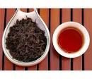

Эндогенные природные БАВ
белки,
жиры,
углеводы,
аминокислоты,
витамины,
ферменты,
гормоны,
красители

Slide 14
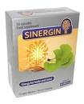
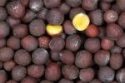
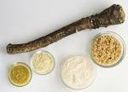
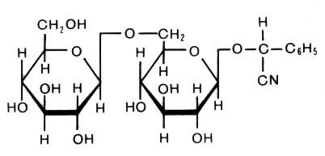

амигдалин

Slide 15
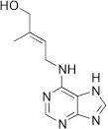
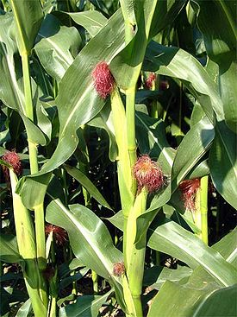
Цитокинины
класс гормонов растений 6-аминопуринового ряда, стимулирующих деление клеток (цитокинез).
зеатин
Zea mays

Slide 16
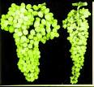

Гиббереллины вызывают чрезмерный вегетативный рост

Slide 17

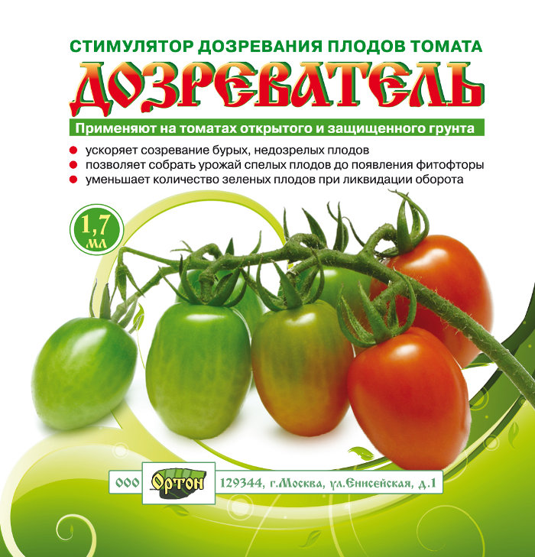

Этилен газообразный фитогормон

